Slide 1

基于人脸表情识别的音乐播放器
刘峻虎
鹿征麒
宁柏桉

Slide 2
背景介绍

Slide 3



应用背景
随着我们生活节奏逐渐加速，工作、学习时戴着耳机听歌作为最省时的消遣方式渐渐地受到人们的青睐...

Slide 4




应用背景
人与人的情况不尽相同，自然在听歌时会产生不同的情绪并以面部表情的形式体现出来

Slide 5

应用背景
保持一个好的情绪是高效学习的关键，但是负面情绪总是难以避免的。而音乐作为调节情绪的一个好工具，我们的项目可以通过识别不同的面部表情来获取听歌者当前的心情，然后播放合适类型的歌曲，从而可以达到提高工作效率的目的。

Slide 6
本项目使用深度神经网络对人面进行特征提取，再通过SVM进行表情分类，先判断出人表现出的表情，再通过隐马尔科夫模型，判断人的情绪状态，进而根据人物的情绪来播放相应的音乐，使使用者能获得更好的音乐享受。
首先，在3s内通过摄像头采集人物面部图像10张，先分别进行人脸识别并裁剪出五官图像，然后通过深度卷积神经网络完成特征提取，再通过支持向量机对其进行分类，这里所使用的支持向量是由7500张带标签的训练表情图像得到的。这里采用了机器学习方法中的SVM（支持向量机），实验结果表明在此处采用SVM具有更高的正确识别率。将识别结果进行分类，分类标签为人类五大情绪，即：快乐、惊讶、平静、伤心、愤怒五种，通过分类结果获得一个人脸表情观测序列。

Slide 7

引入隐马尔科夫模型，可知此观测序列有与之相对应的隐藏情绪序列，通过维特比算法求得此隐藏情绪序列，然后取出现最多的情绪状态作为最终情绪输出状态。根据最终判断结果的情绪来播放相关音乐，让使用者听到符合心情的歌曲，从而达到心理舒适的状态。

Slide 8
成员分工
刘峻虎 | 负责播放器界面设计以及两个程序的接口设计
鹿征麒 | 负责情绪识别的代码以及机器训练
宁柏鞍 | 负责PPT制作

Slide 9
实现方案

Slide 10
本作品开发使用的编程语言是python。
1. 获取数据集：
（1）网上大部分是以愤怒，恐惧，快乐，伤心，厌恶，惊讶，平静七种类别为标准的。但是，通过分析和验证，发现恐惧和惊讶， 厌恶和平静，相似程度很高，而且分类效果比较差，所以最终把面部表情确定为快乐、惊讶、平静、伤心、愤怒五种。
（2）网上公开的面部表情数据集，大部分是黑白的，用于比赛或者研究使用的。而这个作品，需要能识别用户的彩色照片，所以这些公开数据集并不能满足。我们的数据集初始图片是用各大搜索引擎搜索得到的，并且有意选择了东方面孔，不同年龄段，不同性别且表情的程度分布均匀的数据集。
（3）使用了python中的face_recognition库，用来进行人脸检测，识别图像中的人脸并剪切下来，大小统一保存为224X224。淘汰了一部分识别不出人脸的图片。

Slide 11

2. 用深度神经网络来提取特征：
采用了tensorflow的深度学习框架，由于算力很强大的服务器，所以只能用迁移学习的方法来实现特征提取。在网络结构的选择上，比较了很多种，发现VGG16在特征提取上效果很好，但是它的网络参数太多，在我的渣电脑上，每次建立模型都要一分钟以上的时间，大大地影响了使用体验，退而求其次，选择了特征提取效果一般，但参数较少的inceptionV3模型。经过inceptionV3深度卷积神经网络处理的表情图片得到其特征向量。

Slide 12
3. 用隐马尔科夫模型确定情绪：
人类的情感是十分复杂的，根据对人脸面部表情图像提取特征，确定了五种基本表情。为提高音乐播放器对使用者情绪判断的准确性，引入马尔科夫人工情感计算模型。通过建立情绪状态自发转移过程的马尔科夫链，确定分类后的五种人脸表情所隐含的情绪。首先提出以下基本假设。
假设1：我们所获取的五种人脸表情可确定N种基本情绪状态，N=5，设定1=快乐，2=惊讶，3=平静，4=伤心，5=愤怒。
假设2：使用者的任意两种情绪状态之间可以相互转换。
假设3：各种情绪基本状态之间互相排斥。即当情绪状态i（i=1,2,3,4,5）的强度增强时，其他情绪状态j的强度减弱。
假设4：情绪状态自发转移趋势总是向着平静状态转移。
假设情绪初始概率分布：每种表情概率相等，这个假设是符合最大熵原理的，因为这样做保留了最大的不确定性，即让熵达到了最大。

Slide 13

由于条件限制，没有进行相应的实验来获得隐马尔可夫模型的参数，目前的模型参数只是根据经验主观假设所得。由深度卷积神经网络和SVM分类之后得到一个观测到的人脸表情序列，根据此序列及A,B可以由维特比算法得到概率最大的隐藏情绪状态序列。最后通过判断哪个情绪出现次数最多，来决定这一过程中使用者的情绪真实情况。

Slide 14

4. 根据情绪识别结果来推荐合适音乐：
我们的设计很简单，力求不与使用者的情绪相冲突，又不能让使用者长时间处于过于不好的状态。经过查阅资料，并分析各个流行的播放器的音乐情感类别得到结果。

Slide 15
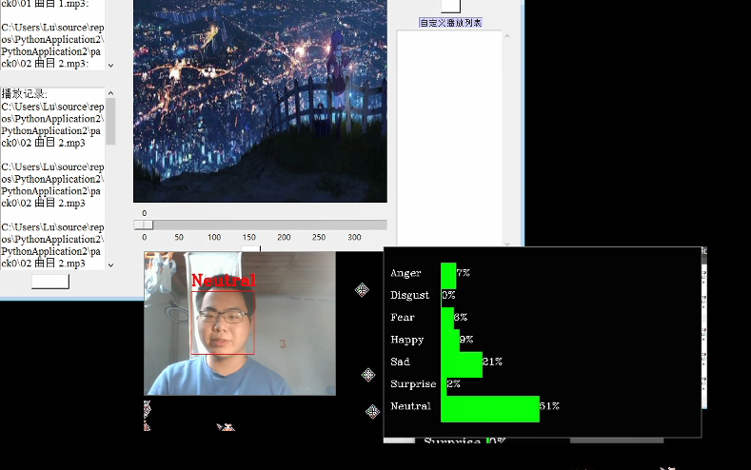
5. 跨平台GUI界面开发：
选择了tkinter进行GUI开发，实现了一个具有根据情绪识别结果进行切歌并传回响应数据的音乐播放器。可以显示当前曲库、播放记录、时间轴调整播放时间等。
在两个程序的通信方面，使用了三个全局变量来进行通信，通过pickle函数来实时将三个通信变量写入和读取pkl文件，从而实现实时通信的效果。

Slide 16
总结

Slide 17

作品完成后我们对其让不同的人进行了测试，发现识别准确率不太高，有时候会误识别，原因应该是训练选取不够随机，而且数量太少只有一千多张，尽管经过了数据增强，但还是无法得到泛化性很强的SVM模型。所以提高识别率的方法也很明显：1、增加优质的样本，2、修改更好的模型参数，3、改进算法。

